Slide 1

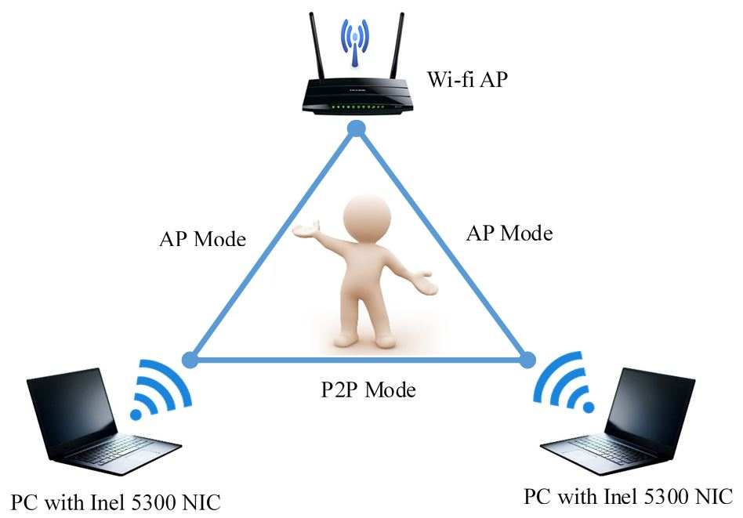



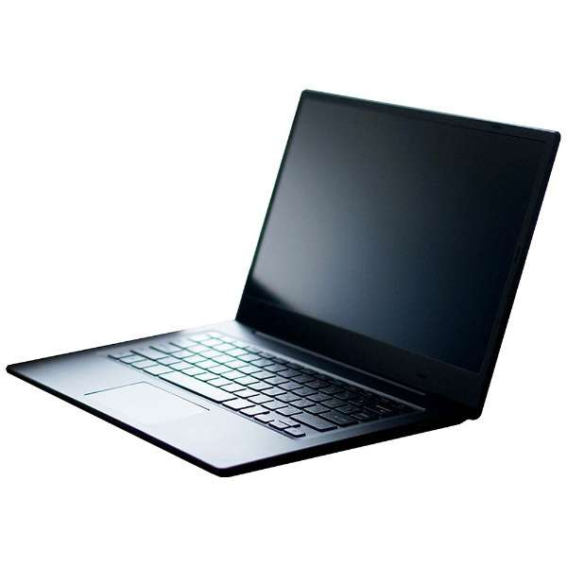
專題編號 : NUTN-CSIE-PRJ-109-025
專題組員 : 呂玉嫻
專題組別 : #25
1 0 9 級 資 訊 工 程 學 系 畢 業 專 題 展
Wi-Fi 環 境 下 人 體 行 為 識 別 系 統
Human Activity Recognition System in Wi-Fi Environments
– 摘要 –
隨著科技的發展，人們對其所能帶來的便利給予了更多的期望，其中最受關注的一個議題便是我們能否使用機器取代人為的監控。那麼要如何同時滿足在精確識別室內人體行動的目標下又能相對地把成本控制在省時省力的範疇裡呢？
本課題將借由 Wi-Fi 訊號的評到狀態資訊來進行甄別。
– 系統介紹 –
如左圖所示。系統至少配備一個 Wi-Fi 基地台與至少兩台電腦主機，而主機則自配備三根天線的 Intel 5300 網路介面控制卡以接受 Wi-Fi 網路訊號，當室內目 標活動時，電腦主機借由 AP Mode 與 P2P Mode 所回饋出的 CSI 變化，來推斷室內目 標的活動狀況。
– 系統流程 –
– 優點 –
節省成本：僅通過常見的電腦和AP裝置就可以實施，無需額外多裝其他硬體。
保護隱私：尤其是不需要攝像頭以高程度地保護用戶個人隱私。
– 未來展望 –
希望在未來，順著物聯網的發展，這套系統可以真正走進人們的日常生活，譬如連接到各種傢俱上，而這些傢俱將能根據室內目標所下達的肢體指令，分別作出對應而即時的反應；又譬如這個系統可以用於老年人的健康照護上，試試感測目標的活動狀況，判斷並回傳事否有任何異常情況的發生。
另外，利用物聯網所帶來的優勢，配合使用者各自不同的習慣和需求，當發生問題時候，可以讓使用人員快速瞭解情況，並且高效地解決問題。這套系統的出現也很好地彌補了過去攝像監控無法覆蓋到死角的問題，這將會為博物館、百貨公司等人流密集的場所提供可靠而完整的監控支援，甚至為公共安全、案件偵破都提供了前所未有的證據鏈支持，最終為安全事業做出卓越的貢獻。

